Slide 1
מצגת תמונות של סבא

Slide 2
סבא שלי בכיתה ח'

Slide 3
סבא שלי בחתונה של אחיו הבכור

Slide 4
סבא עם בנו הבכור

Slide 5
סבא, כשבנו הבכור נולד

Slide 6
סבא איתי

Slide 7
סבא בבר מצווה של אחיו הקטן

Slide 8
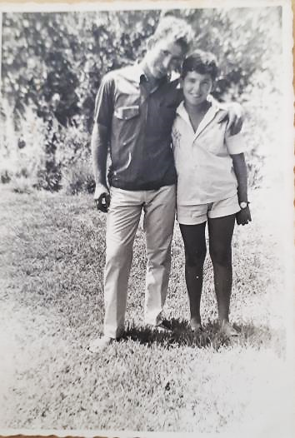
סבא עם בת דודה שלו

Slide 9
סבא עם הסוס שלו

Slide 10
סבא עם אחיו

Slide 11
סבא עם אשתו ואחיו

Slide 12
סבא של סבא שלי

Slide 13
אבא של סבי רוכב על סוס

Slide 14
תמונה של 4 האחים הגדולים עם חתימה של משה דיין

Slide 15
הוריי ואחיי הגדולים לפני העלייה לארץ

